Slide 1
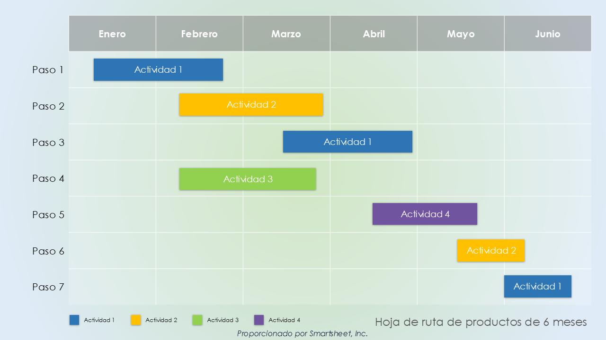
Plantilla de hoja de ruta de productos de seis meses para PowerPoint
Cuándo utilizar esta plantilla: Los gerentes de producto pueden usar esta plantilla para comunicar las metas de alto nivel, las iniciativas y la línea de tiempo de un producto durante un período de seis meses.
Características notables de la plantilla: Esta plantilla muestra una línea de tiempo mensual, que se puede editar en otros marcos de tiempo.

Slide 2
 | Enero | Febrero | Marzo | Abril | Mayo | Junio
Paso 1
Paso 2
Paso 3
Paso 4
Paso 5
Paso 6
Paso 7
Actividad 1
Actividad 2
Actividad 1
Actividad 3
Actividad 4
Actividad 2
Actividad 1
Actividad 1
Actividad 2
Actividad 3
Actividad 4
Hoja de ruta de productos de 6 meses
Proporcionado por Smartsheet, Inc.

Slide 3
DESCARGO DE RESPONSABILIDAD Todos los artículos, las plantillas o la información que proporcione Smartsheet en el sitio web son solo de referencia. Si bien nos esforzamos por mantener la información actualizada y correcta, no hacemos declaraciones ni garantías de ningún tipo, explícitas o implícitas, sobre la integridad, precisión, confiabilidad, idoneidad o disponibilidad con respecto al sitio web o la información, los artículos, las plantillas o los gráficos relacionados que figuran en el sitio web. Por lo tanto, la confianza que usted deposite en dicha información es estrictamente bajo su propio riesgo.

